Slide 1
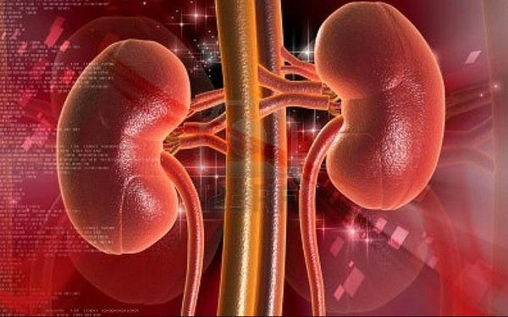
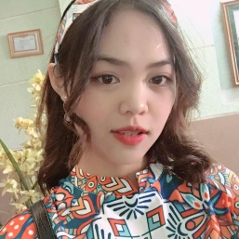
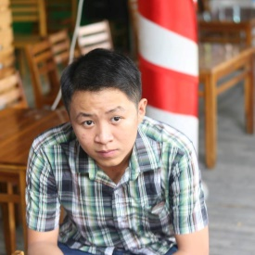
HỘI CHỨNG THẬN HƯ
GVHD: Th.S BS Nguyễn Phúc Học
Nhóm 18:
Trần Nguyễn Quỳnh Anh
Bùi Vân Anh
Cao Trần Nam Kha
Huỳnh Nguyễn Bảo Quỳnh
Bùi Văn Hữu Thắng
1
2
3
4
5

Slide 2
1. Hội chứng thận hư
1.1 Định nghĩa
Hội chứng thận hư (HCTH): là hội chứng lâm sàng và sinh hóa, xuất hiện khi có tổn thương ở cầu thận do nhiều tình trạng bệnh lý khác nhau gây nên, đặc trưng bởi phù, protein niệu cao, protein máu giảm, rối loạn lipid máu và có thể đái ra mỡ.

Slide 3
1.2 Nguyên nhân
- Nguyên phát
• Bệnh cầu thận thay đổi tối thiểu
• Viêm cầu thận màng
• Xơ hóa cầu thận ổ cục bộ
• Viêm cầu thận màng tăng sinh
• Viêm cầu thận tăng sinh gian mạch/ngoại mạch
- Thứ phát
• Bệnh lý di truyền/chuyển hóa tự miễn
• Bệnh ác tính, bệnh nhiễm trùng
• Nhiễm ký sinh trùng, độc chất……

Slide 4
2. Sinh lý bệnh
Đối với HCTH, tổn thương ở màng lọc cầu thận là chủ yếu, dẫn đến:
- Protein niệu nhiều (đặc trưng cơ bản nhất)
- Màng lọc cầu thận để lọt nhiều albumin (lượng bài xuất >3,5g/ngày) → làm giảm albumin máu
- Tăng lipid máu và xuất hiện các thể mỡ trong nước tiểu
- Tình trạng tăng đông máu ở mức độ nặng
- Một số bệnh nhân mất IgG nặng → làm giảm khả năng miễn dịch và dễ bị nhiễm khuẩn.

Slide 5
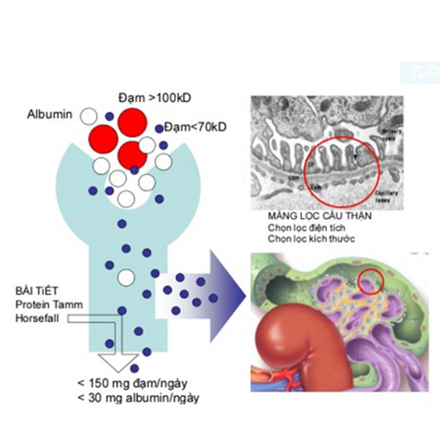
Sơ đồ tóm tắt sinh lý bệnh của HCTH

Slide 6
3. Triệu chứng
3.1 Tiêu chuẩn chẩn đoán hội chứng thận hư (HCTH)
1. Phù
2. Protein niệu > 3.5g/24h
3. Protein máu giảm dưới 60g/lít
albumin máu giảm dưới 30/lít
4. Cholesterol máu ≥ 6,5 mmol/lít
5. Có hạt mỡ lưỡng chiết, trụ mỡ trong nước tiểu
Trong đó tiêu chuẩn 2 và 3 là bắt buộc, các tiêu chuẩn khác
có thể không đầy đủ.

Slide 7
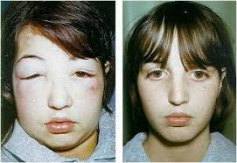
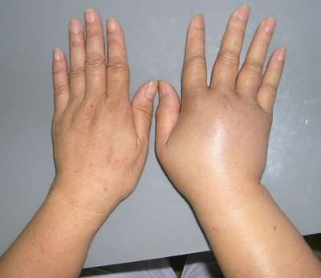
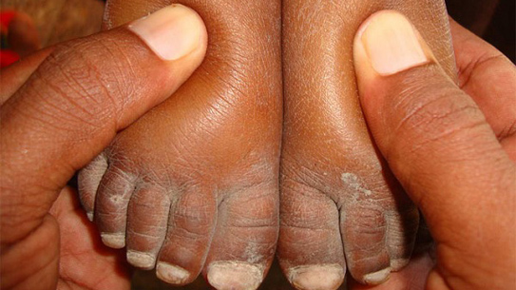
3.2 Triệu chứng lâm sàng
- HCTH thể đơn thuần: có đầy đủ các tiêu chuẩn chẩn đoán HCTH
- HCTH thể không đơn thuần: ngoài các tiêu chuẩn chẩn đoán HCTH, còn phối hợp với tăng huyết áp, đái máu đại thể hoặc vi thể, hoặc suy thận kèm theo.
Phù do hội chứng thận hư

Slide 8
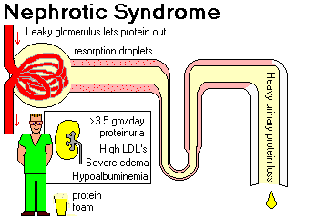
3.3 Triệu chứng cận lâm sàng
- Protein niệu > 3.5g/24h
- Protein máu giảm dưới 60g/lít
albumin máu giảm dưới 30/lít
- Cholesterol máu ≥ 6,5 mmol/lít
- Có hạt mỡ lưỡng chiết, trụ mỡ trong nước tiểu

Slide 9
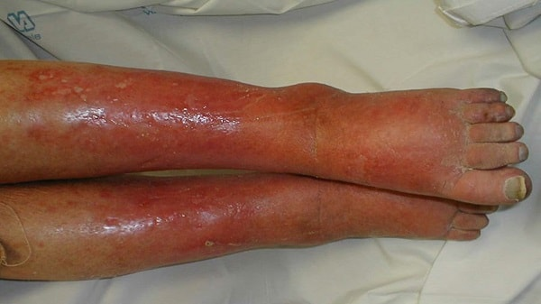
3.4 Biến chứng
- Nhiễm khuẩn: các nhiễm khuẩn cấp hoặc mạn
• Viêm mô tế bào
• Viêm phúc mạc
- Tắc mạch (huyết khối)
• Tắc tĩnh mạch thận cấp/mạn tính
• Tắc tĩnh và động mạch ngoại vi: tĩnh động mạch chậu, tĩnh mạch lách…
• Tác mạch phổi: hiếm gặp
Viêm mô tế bào

Slide 10
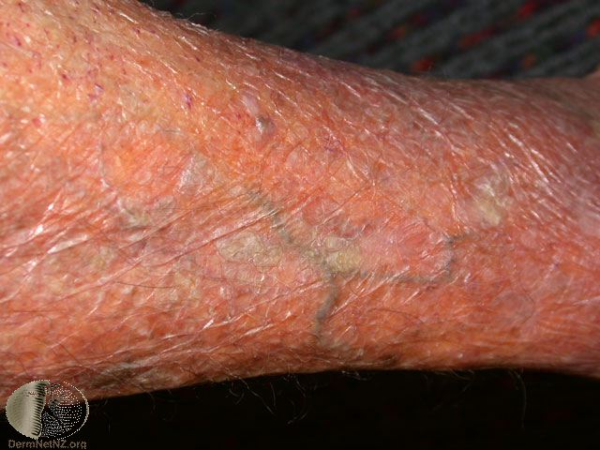
3.4 Biến chứng
- Rối loạn điện giải
- Suy thận cấp/mạn tính
- Thiếu dinh dưỡng
- Biến chứng do dùng thuốc
• Do sử dụng corticoid kéo dài
• Do dùng các thuốc ức chế miễn dịch khác
• Do dùng lợi tiểu
Suy dinh dưỡng
Teo da do dùng corticoid kéo dài

Slide 11
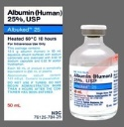
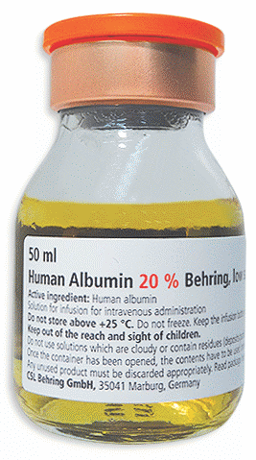
4. Điều trị
4.1 Điều trị HCTH nguyên phát
4.1.1 Điều trị triệu chứng: giảm phù
- Chế độ ăn:
• Đảm bảo khẩu phần ddue protein (0.8-1g/ngày)
• Hạn chế muối và nước khi có phù nhiều
- Bổ sung dung dịch làm tăng áp lực keo
Albumin 25% lọ 50ml
(1.200.000đ/ lọ)
Albumin 20% lọ 50ml
(965.000đ/lọ)

Slide 12
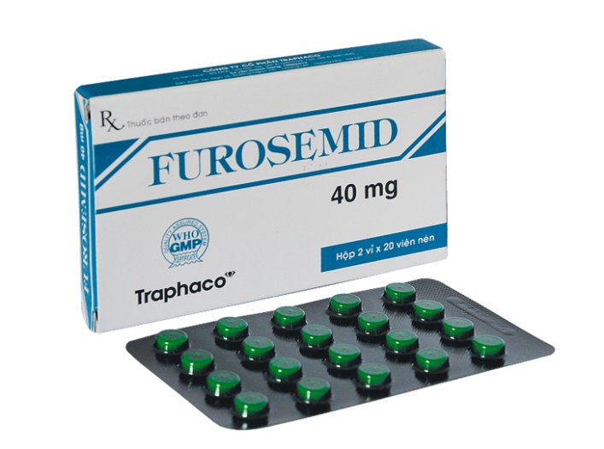
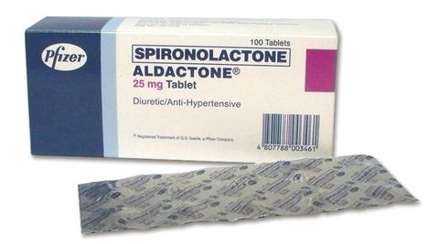
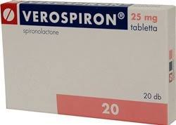
- Dùng lợi tiểu khi đã có bù protein và bệnh nhân không có nguy cơ giảm thể tích tuần hoàn máu
16.000/hộp
1.100.000đ/hộp
67.000đ/hộp

Slide 13
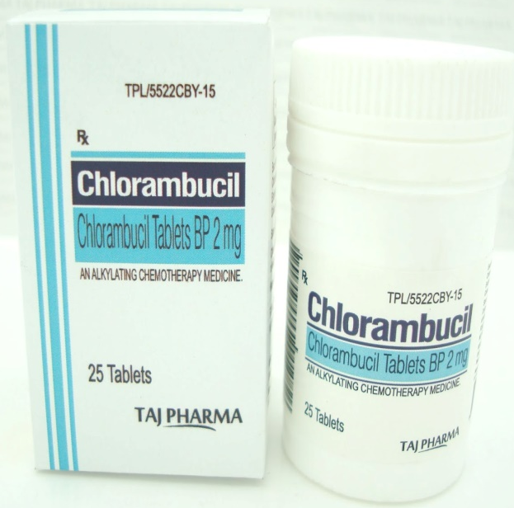
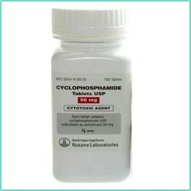
4.1.2 Điều trị đặc hiệu
- Corticoid
- Thuốc ức chế miễn dịch khác nếu đáp ứng kém/không đáp ứng với corticoid, hay tái phát hoặc có suy thận ….
Chlorambucil 2mg x 25 viên
(25.000đ/viên)
Cyclophosphamide 50mg
x 100 viên
(102.000đ/viên)
Azathioprine 50mg
x 100 viên
(15.000đ/viên)

Slide 14
4.1.3 Điều trị biến chứng
- Điều trị nhiễn trùng: dựa vào kháng sinh đồ
- Điều trị dự phòng: loét dạ dày tá tràng, loãng xương…
- Điều trị tăng huyết áp, rối loạn mỡ máu, dự phòng tắc mạch đặc biệt khi albumin máu giảm nặng
- Điều trị suy thận cấp: cân bằng nước, điện giải, đảm bảo bù đủ albumin
4.2 Điều trị HCTH thứ phát: theo nguyên nhân gây bệnh

Slide 15
5. Phòng bệnh
- Bệnh có tính chất mạn tính, có thể tái phát
- Cần theo dõi và điều trị lâu dài
- Không sử dụng các loại thuốc và các chất không rõ nguồn gốc, gây độc cho thận.
CẢM ƠN THẦY VÀ CÁC BẠN ĐÃ
LẮNG NGHE

